Slide 1


Gerenciamiento de Capital de Trabajo y Presupuestación Grupo 4

Slide 2

Agenda
1 Cash Conversion Cycle - Mejoras
2 Presupuesto de Caja
3 Additional Funds Needed

Slide 3

Grupo 4
Mejoras
Cash Conversion Cycle
1
3
3

Slide 4
Cash Conversion Cycle
¿Qué nos dice?
Tiempo en Inventario
Tiempo de Cobranza
Tiempo de Pago
CCC
Inventarios
Ventas / 365
Créditos
Ventas / 365
Deudas Com.
Costos / 365
“Tiempo entre que se paga y se cobra”
4

Slide 5
Cash Conversion Cycle
¿Qué nos dice?
Tiempo en Inventario
Tiempo de Cobranza
Tiempo de Pago
CCC
67
73
24
30
Datos
Ventas
Costos
Inventarios
Créditos
Deudas Comerciales
Año
Conclusión:
El tiempo de generación de cash es de 97 días.
Convertir los inventarios en ventas. 73 días
Convertir las ventas en Cash. 24 días.
El tiempo en que se paga es de 30 días
$10.000.000
$8.000.000
$2.000.000
$657.534
$657.534
365
4

Slide 6
Cash Conversion Cycle
Mejoras
ORIGINAL
MEJORA
Ventas
Costos
$10.000.000
$8.000.000
$10.000.000
$8.000.000
Tiempo en Inventario
Tiempo de Cobranza
Tiempo de Pago
CCC
73
24
30
67
65
23
31
57
Inventarios
Créditos
Deudas Comerciales
$2.000.000
$657.534
$657.534
Capital de Trabajo Operativo
$2.000.000
4

Slide 7
Cash Conversion Cycle
Mejoras
ORIGINAL
MEJORA
Ventas
Costos
$10.000.000
$8.000.000
$10.000.000
$8.000.000
Tiempo en Inventario
Tiempo de Cobranza
Tiempo de Pago
CCC
73
24
30
67
65
23
31
57
Inventarios
Créditos
Deudas Comerciales
$2.000.000
$657.534
$657.534
$1.780.822
$630.137
$679.452
Capital de Trabajo Operativo
$2.000.000
$1.731.507
4

Slide 8
Cash Conversion Cycle
Conclusiones
Toma de Inventario: Se mejoró el proceso de compra (Se redujo el inventario se redujo en $219k a igual venta anual). Esto permite tener mayor eficiencia y por consiguiente mejorar el capital de trabajo.
Créditos: Se mejoró el proceso de cobranzas reduciendo en 1 día el tiempo en que se cobra. Esto permite reducir el capital de trabajo
Deudas Comerciales: Se logró ampliar el financiamiento espontáneo con proveedores en 1 día, mejorando el capital de trabajo.
Crecimiento de la Empresa
Tomando en consideración el cálculo del EVA - NOPAT - (WACC * COSTO OPERATIVO TOTAL) -, podemos observar que todas las acciones mejoran el capital de trabajo, por consiguiente reducen el TOC, mejorando el EVA.
4

Slide 9

Grupo 4
Presupuesto de Caja
2
9
13

Slide 10
Premisas iniciales
Analizar y explicar el presupuesto
Explicar como se determina el bache de caja y como lo cubriría
Realizar una sensibilidad para ver que pasaría con atrasos en el cobro
14

Slide 11
The cash budget
Cobranza 20%-70%-10%
*Cpras. 70% mes Siguiente.
*Pagos 30d
Determinación del Delta Caja
Determinación del Bache de Caja
14

Slide 12
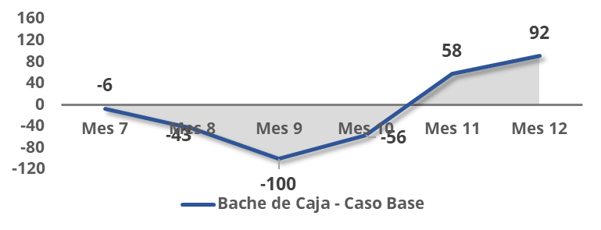
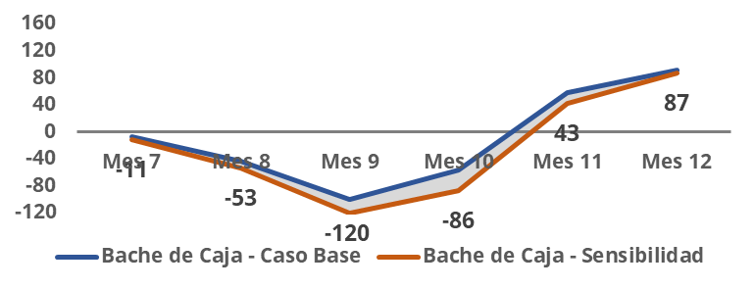
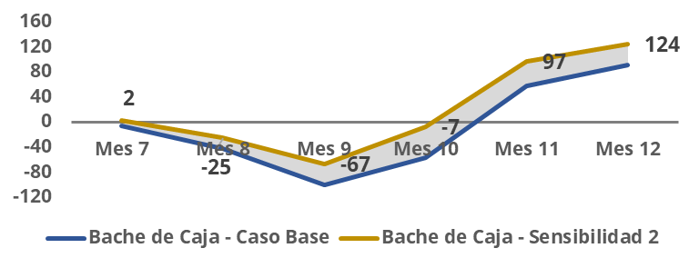
Planificación de Caja Comparada
Debido a que la brecha es temporal, pero es de magnitud en relación a las ventas, tendremos que requerir de varias alternativas, como ser: a) Financiamiento Bancario a Corto Plazo – b) Negociación con Proveedores – c) Análisis de política de cobranzas – d) Análisis de política de Ventas y Descuentos – e) Entre otros.
Atrasando el cobro (Pasando el tercer mes de 10% a 20%) podemos ver que la máxima exposición pasa de -100 a -120. Esto profundiza las acciones que mencionamos en el punto anterior,
Sensibilizando ( Cobranzas 35% - 65%), (Descuentos 15%), (Aumento de ventas +25%)
Lo que podemos ver es que tomar estas acciones operativas requiere de cambios importantes en las políticas internas y tampoco elimina el bache, por lo que el financiamiento bancario a corto es necesario.

Slide 13

Grupo 4
Additional Funds Needed
3
13
22

Slide 14
Expansión de Ventas
Planificar Necesidad de Financiamiento
AFN
ΔV * (A*/ V₀)
ΔV * (P*/ V₀)
V1 * Mg * (%Ret.)
Datos
Ventas
Expansión de Ventas
Activos / Ventas
Pasivos Espontáneos / Ventas
Margen de Utilidad / Ventas
Retention Ratio de Utilidades
$3.000
Necesidad:
Investigar las limitaciones que puede tener pronosticar de esta manera
$300
0,667
0,067
0,038
0,493
23

Slide 15
Expansión de Ventas
Planificar Necesidad de Financiamiento
AFN
300 * 0,667
300 * 0,067
3.300 * 0,038 * 0,493
118,2
200,1
20,1
61,8
Datos
Ventas
Expansión de Ventas
Activos / Ventas
Pasivos Espontáneos / Ventas
Margen de Utilidad / Ventas
Retention Ratio de Utilidades
Conclusiones:
Las limitaciones de esta metodología corresponden a que el cálculo considera igual comportamiento para la expansión de ventas que para el resto, especialmente en el margen y el % de retención, esto puede generar desvíos.
$3.000
$300
0,667
0,067
0,038
0,493
23

Slide 16
Muchas gracias

